Slide 1






















2025/26 學年環境教育項目
Environmental Education Programme 2025/26
環保風紀計劃
Green Prefect (GP) Programme
培訓工作坊（中學組）
7/2/2026
查詢 Enquiry:
2272 0301
education.cahk@gmail.com
主辦機構
Organisers
資助
Funded By
技術顧問
Technical Consultant

Slide 2
內容
目標: 讓環保風紀深入了解低碳概念，為校內推廣做好準備
碳排放及碳中和政策
如何籌備環保推廣活動？
腦震盪練習（一）：設計環境推廣活動
如何設計吸引的海報語？
腦震盪練習（二）：海報語設計

Slide 3
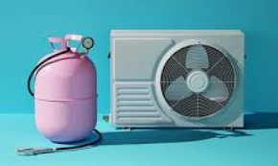
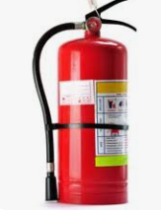
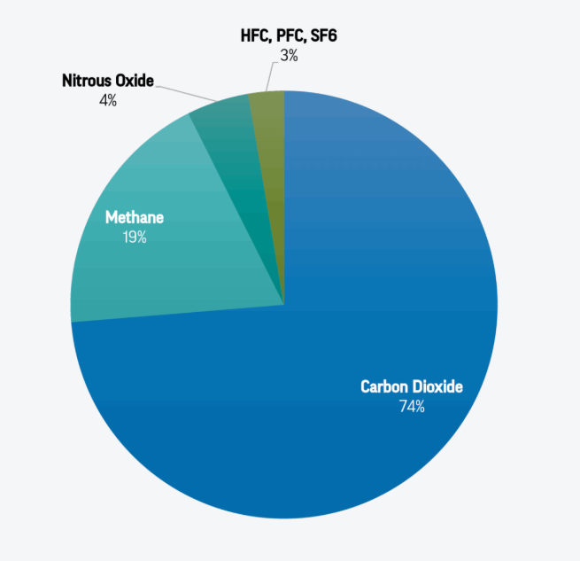
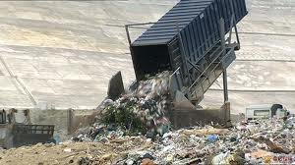
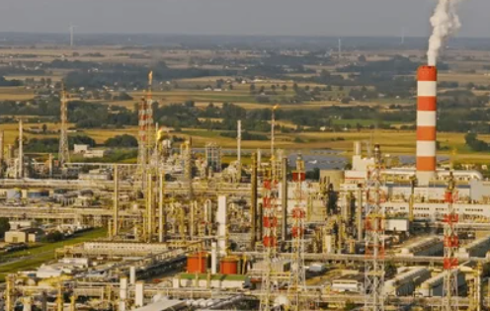
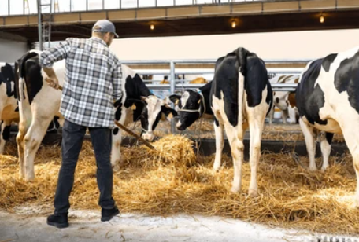
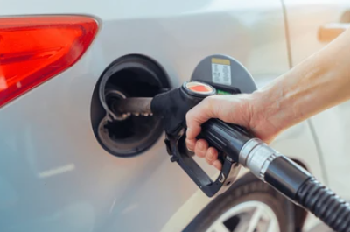
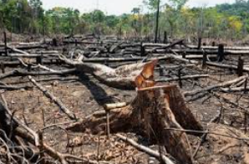
全球人為溫室氣體的排放 (2023)
甲烷
(Methane) (CH₄)
氫氟碳化物（HFC），全氟化碳（PFC），六氟化硫（SF₆）
一氧化二氮
(Nitrous oxide) (N₂O)
3%
4%
二氧化碳
(Carbon Dioxide) (CO₂)
19%
74%
那什麼是碳排放呢?
資料來源: Centre for Climate & Energy Solutions (2023)

Slide 4
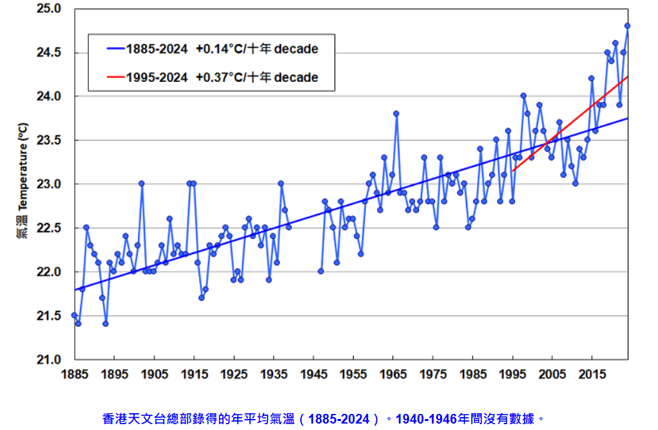
香港的全年平均氣溫變化
平均溫度的計算:
藍色斜線：錄得溫度的趨勢線
香港平均溫度正在上升
紅色斜線呢?
全年每天的溫度總和 ÷ 總日數
1995年後溫度上升比預期更快
資料來源：香港天文台

Slide 5
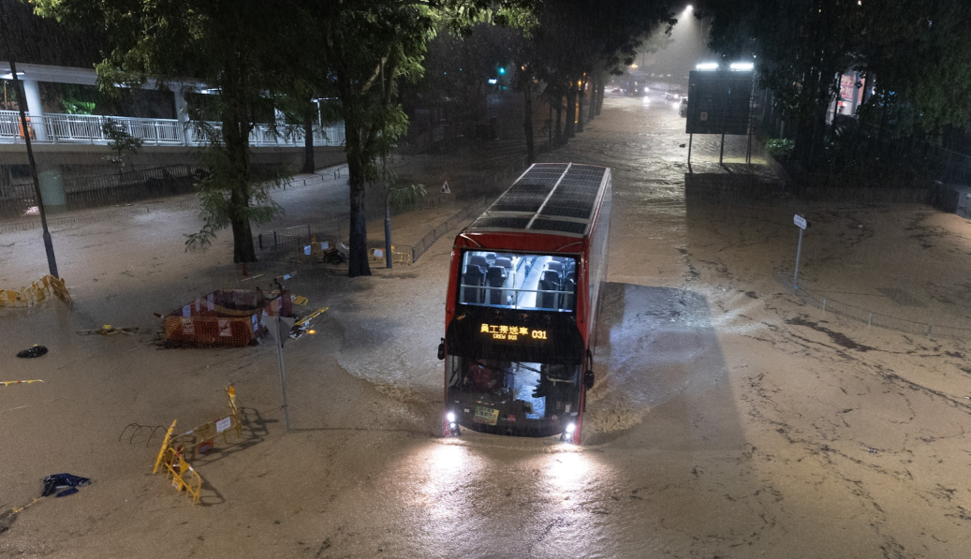
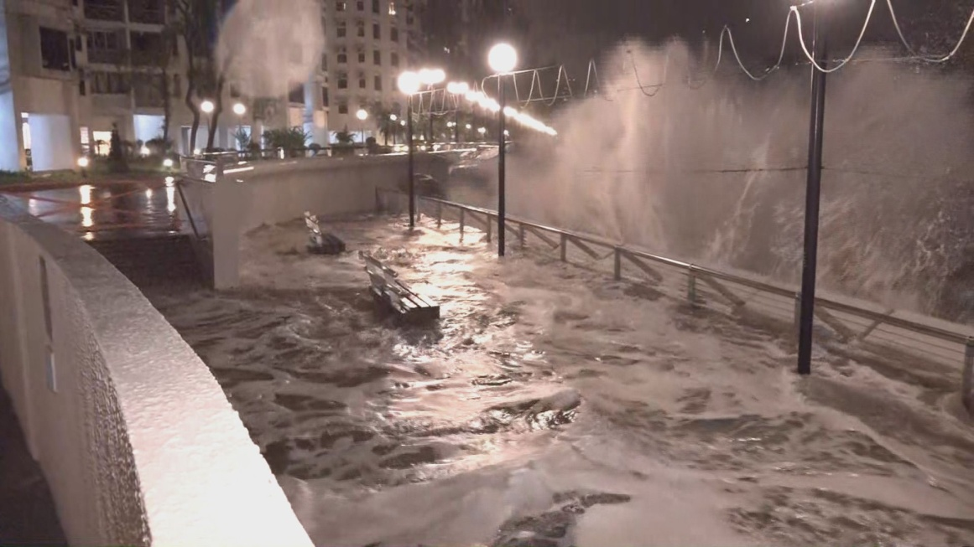
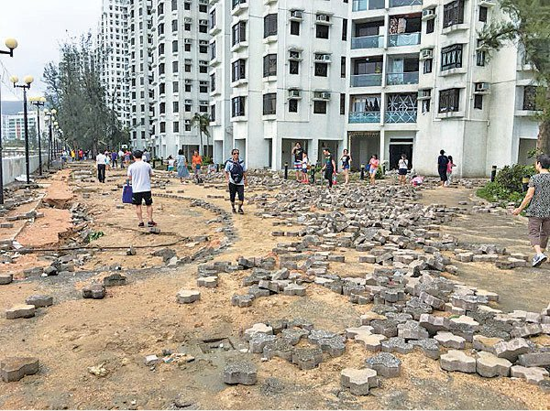
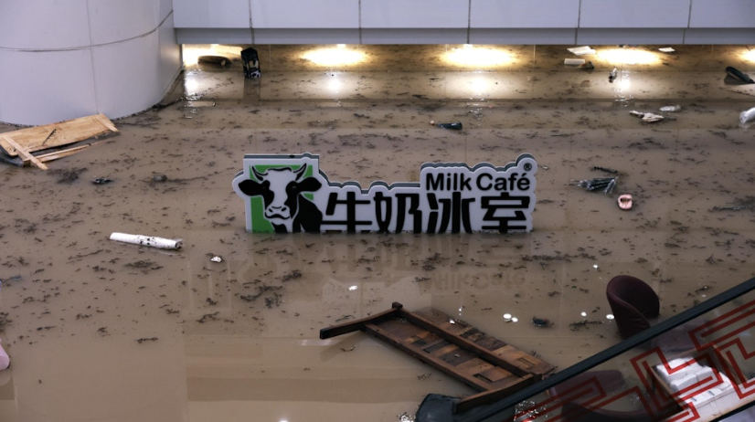
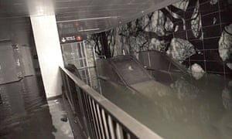
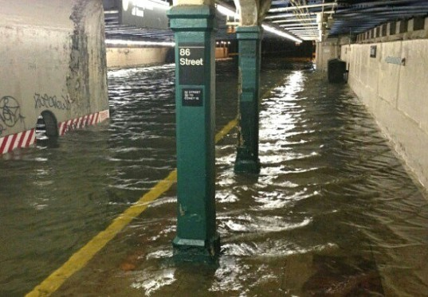
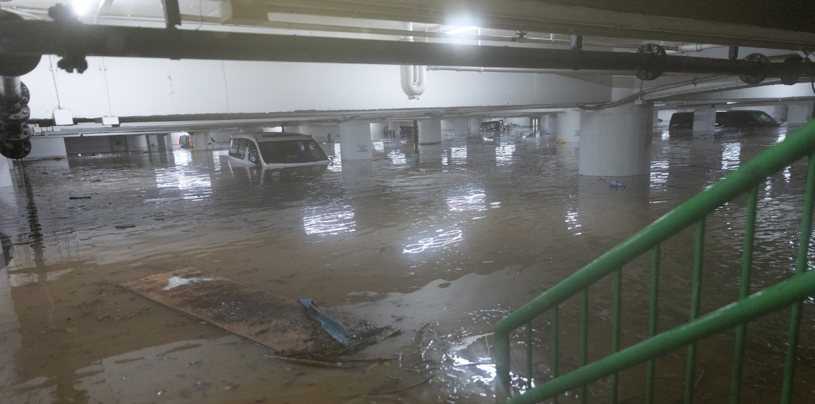
2023
2018
2012

Slide 6
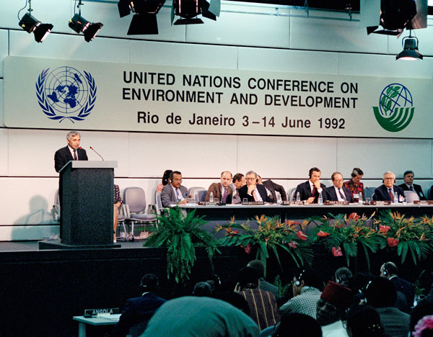
聯合國氣候峰會（COP）
源自1992年地球高峰會
《聯合國氣候變化框架公約》（UNFCCC）的最高決策會議
由締約國討論如何共同應對氣候變化
在COP30 (2025年)，參與締約國有194個，包括：
巴西
中國
尼日利亞
印尼
剛果共和國
法國 ……
地球高峰會 (1992) 簽署：「承認地球氣候的變化及其不利影響，是人類共同關心的問題。」
資料來源：Carbon Brief

Slide 7
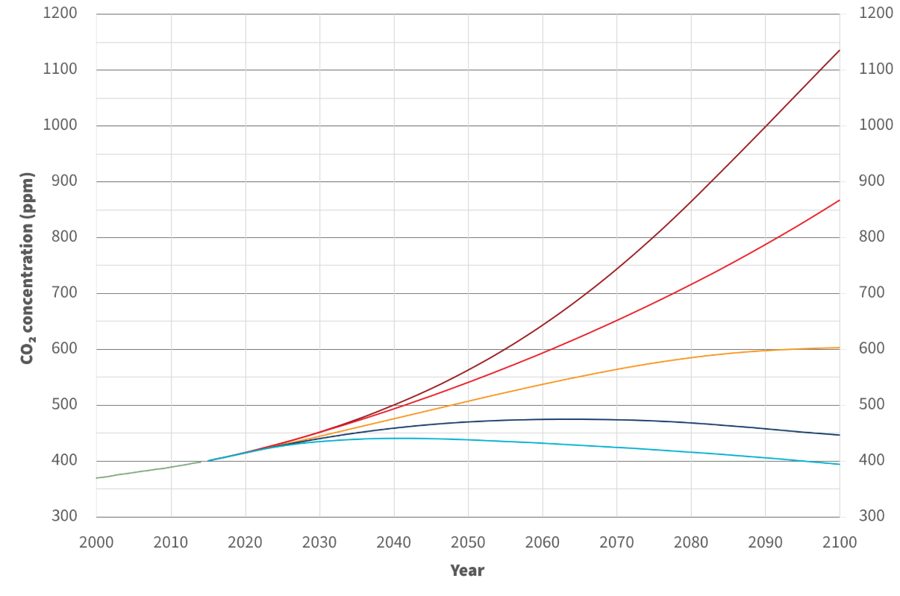
聯合國氣候峰會(COP)
SSP5：
高效國際合作
高市場經濟
高消耗
《巴黎協定》（COP21）：控制全球暖化幅度（相比工業革命前）遠低於 2°C ，並努力達成 1.5°C 目標
《格拉斯哥氣候公約》（COP26）：加速淘汰成效不彰的化石燃料補貼
SSP5: 高碳發展路徑
國際間氣候變化委員會 (IPCC)設定的五個共享社會經濟路向(Shared Socioeconomic Pathways) (SSP)
根據人口、人類發展、經濟、生活型態、政策與機構、科技、環境與自然資源等基本要素與驅動因素的真實情況，模擬了五種社會發展可能的路向
SSP1：
高效國際合作
可持續主導
低消耗
SSP4: 不平等化路徑
二氧化碳濃度 (ppm)
SSP3: 區域分化路徑
SSP2: 中間路線路徑
SSP1: 永續發展路徑
年份
資料來源： Climatedata

Slide 8
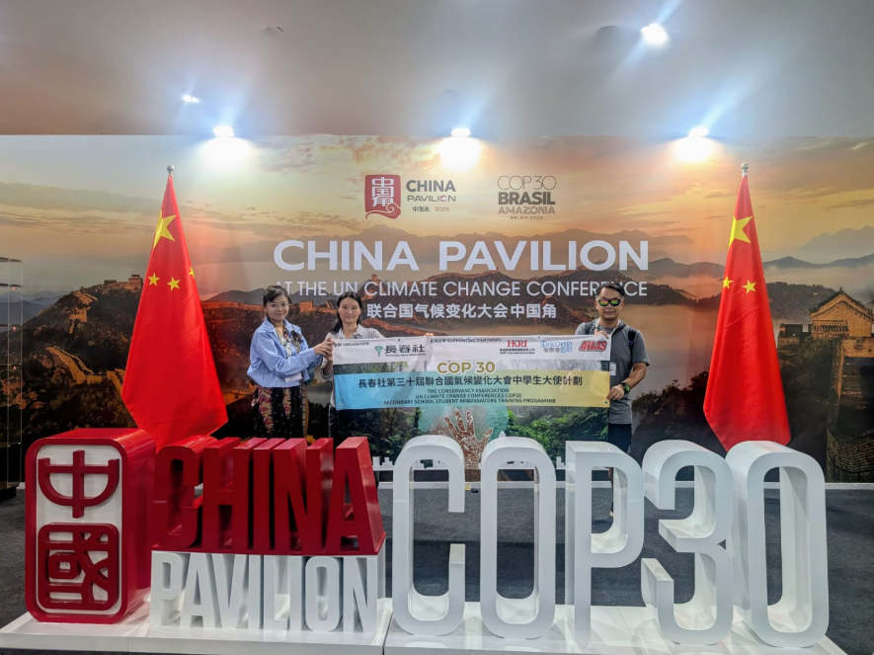
COP30 (2025年) 的重要結論（部分）
氣候融資
呼籲已開發國家在2035年前每年至少提供1.3兆美元。
國家自主貢獻 (NDCs)
要求各國全面落實國家自主貢獻。
氣候目標
重申將全球暖化控制在遠低於2℃，並努力限制在1.5℃以內。
森林保護
呼籲保護熱帶雨林，並透過熱帶森林永續基金，引入創新的金融手段運作以達致有效的雨林補償。
資料來源 United Nations; Fast Markets

Slide 9
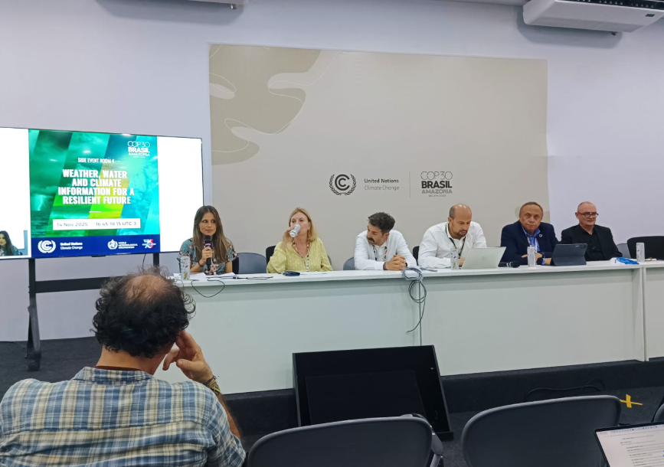
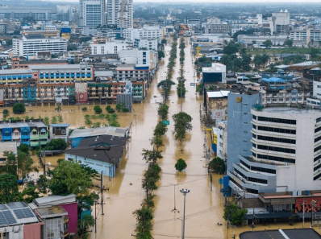
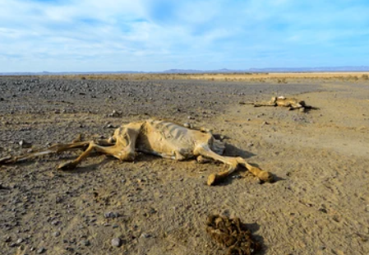
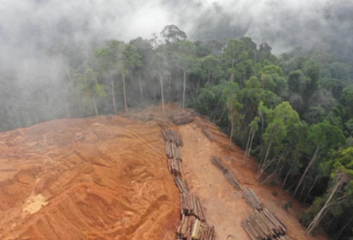
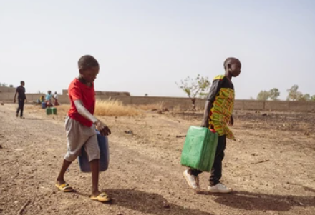
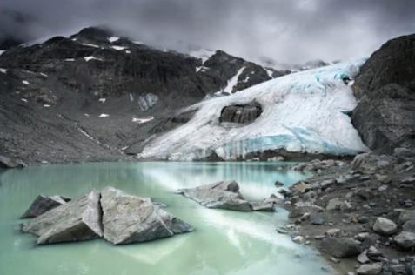
COP30 未達成的重要事項
淘汰化石燃料
缺乏終止化石燃料的強制性承諾和路線圖（雖然COP28 中曾經達成了「轉型脫離化石燃料」的共識）
制止森林砍伐
未能就制止森林砍伐達成強制性承諾
資料來源：Healthy Policy Watch; Carbon Brief

Slide 10


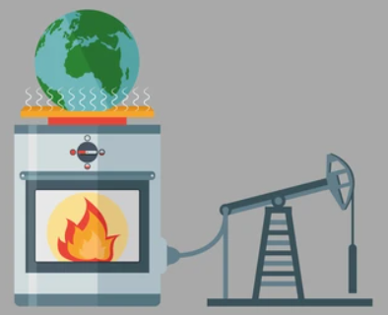



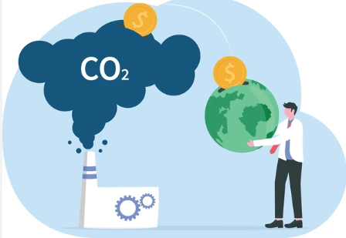



碳中和
通過減排方法，以減緩或抵消自身活動所產生的碳排放
例如：取代傳統化石能源、節約能源、綠色出行、惜物減廢、植樹和造林、購買可再生能源證書、碳交易……
「零碳排放」：排放量等於吸收量
資料來源：《香港氣候行動藍圖2050》

Slide 11
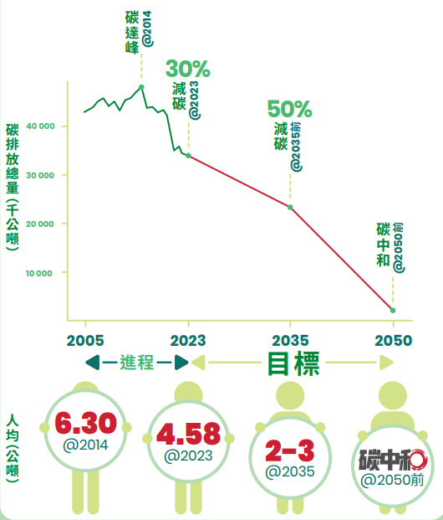
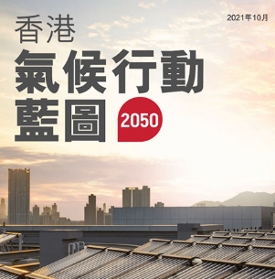
香港的碳排放總量
2014年達至頂峰
下降趨勢
《香港氣候行動藍圖2050》目標
2035年前：⬇50% （與2005年水平比較）
2050年前：實現碳中和
資料來源：《香港氣候行動藍圖2050》

Slide 12
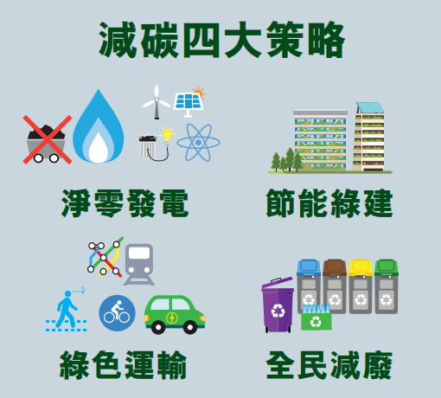
香港可否實現碳中和？
停止使用燃煤進行日常發電
增加可再生能源在發電組合中的比例
探索新的零碳能源技術
推廣綠色建築
提升現有建築的能源效率
發展轉廢為能設施，減少依賴堆填區
加強推動源頭減廢和回收
推動使用新能源運輸工具
2050年前實現車輛零排放
資料來源：《香港氣候行動藍圖2050》

Slide 13


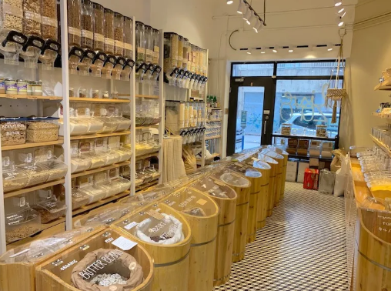
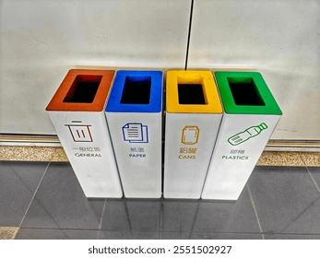
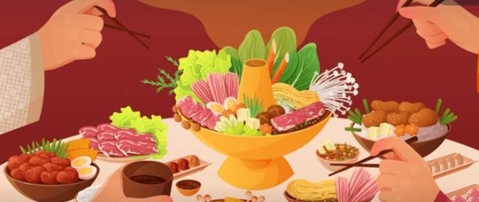
低碳生活
避免/減少參與高度碳排放的活動
購置/使用產品或服務時，選取碳足印較低者
減少不必要的能源消耗

Slide 14
如何籌備環保推廣活動？

Slide 15
籌備環保推廣活動過程
設定活動主題及 目的
檢視可用資源
製作活動計劃書
執行與物流安排
事後檢討

Slide 16

活動目標的設定
這些目標是困難還是容易呢？
如果改為這些呢？
「活動中不產生任何即棄垃圾」
「成為香港最環保的學校 」
「希望多些人關注環保」
「活動回收率90%或100% 」
可行性多少？
「聖誕慶祝會中，不再產生即棄飲品樽」
「放學後，閒置電器的關閉率達到100% 」
「班房的垃圾箱內不再出現可回收（三色桶類）的廢物」
「讓最少50%的同學認識甚麼是生物多樣性」
可行性大嗎？
如何保證？
多少人？
如何邁向這目標？
設定活動主題及目的
檢視可用資源
製作活動計劃書
執行與物流安排
事後檢討

Slide 17
檢視可用資源
資源類別 | 例子
場地／空間 | 活動攤位、物資整理區域、物資領取處、預期人流路向…
人手 | 環保風紀？其他同學？老師？家長義工？
活動資金 | 收費活動？校方津貼？與其他組織（如學生會）合作？
物資 | 收集箱？分類工具？指示牌 ？其他…？
設定活動主題及目的
檢視可用資源
製作活動計劃書
執行與物流安排
事後檢討

Slide 18
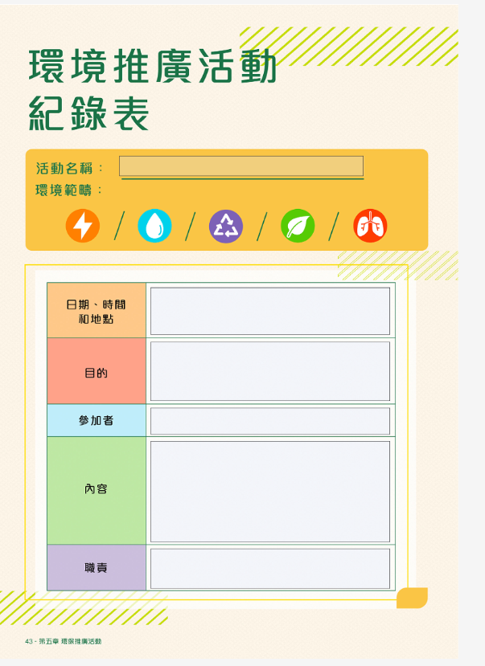
製作活動計劃書
活動日期、時間
活動地點
對象、預計參與人數
活動內容
宣傳方式
活動過程
預期的挑戰及解決方法
事後工作
環保風紀職責
設定活動主題及目的
檢視可用資源
製作活動計劃書
執行與物流安排
事後檢討

Slide 19
例子：校內綠色年宵
活動目的 | 減少產生節日廢物 培養環保責任感
活動預計成效／目標 | 透過減少產生、重用、物資分類與回收，將活動廢物量減低10%
日期及時間 | 2026年2月13日全日（學校農曆新年活動日）
地點 | 學校禮堂／有蓋操場
對象及參與人數 | 全校900名師生
設定活動主題及目的
檢視可用資源
製作活動計劃書
執行與物流安排
事後檢討

Slide 20
例子：校內綠色年宵（續）
重點：與持份者們有共識
活動內容 | 活動前 與負責老師、校方商量回收安排 與其他攤位達成環保合作，如： 於各攤位設立回收箱 以其他攤位的物品作獎品（亦可為其他攤位宣傳） 宣傳活動 分配各環保風紀的工作 準備物資 活動時 參加者可憑帶同的回收物進行扭蛋抽獎 以攤位遊戲宣傳環保資訊 活動後 與工友一同處理活動收集的回收物 安排剩餘活動物資供師生／社區有需要人士領取
設定活動主題及目的
檢視可用資源
製作活動計劃書
執行與物流安排
事後檢討

Slide 21
例子：校內綠色年宵（續）
預期的挑戰 | 應對方法
場面混亂 | 適量調動參加者參加不同活動次序 安排環保風紀維持秩序
回收物積存太多 | 將回收物儲存於合適的地方，如儲物室，以防造成阻塞
事前及事後準備工作冗長 | 安排更多環保風紀協助 全校招募其他同學作義工
沒有乾淨回收 | 製作回收指引，並安排環保風紀當值指導同學回收 事後檢查並確保進行乾淨回收
活動後剩餘大量物資 | 留待下次使用／資源共享（如分發到社區供有需要人士領取） 透過事後檢討，了解物資用量，以免下次活動再次有過多物資剩餘

Slide 22
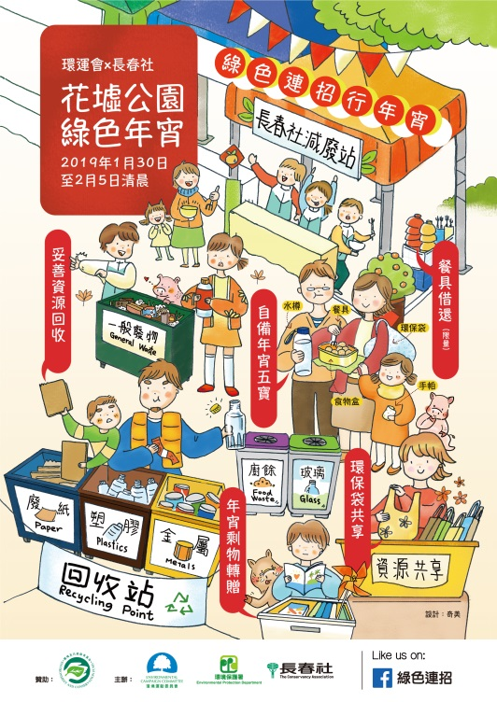
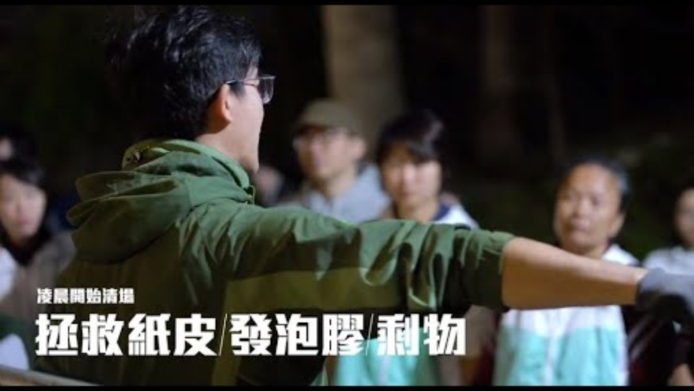
真實例子 – 綠色年宵@2019
https://www.youtube.com/watch?v=I-jscoHV_QA
設定活動主題及目的
檢視可用資源
製作活動計劃書
執行與物流安排
事後檢討

Slide 23
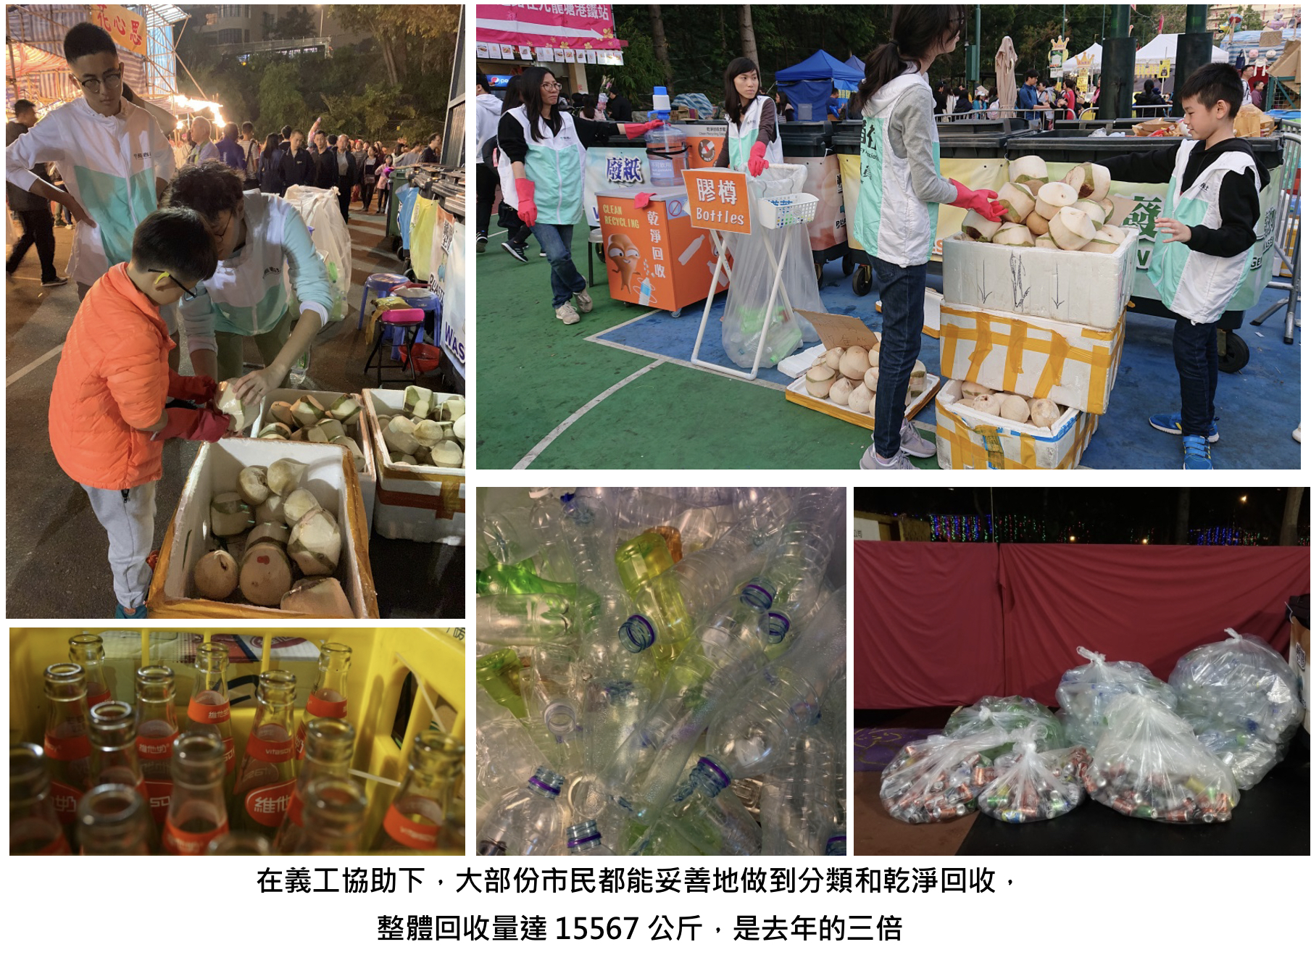
真實例子 – 綠色年宵@2019 （續）
設定活動主題及目的
檢視可用資源
製作活動計劃書
執行與物流安排
事後檢討

Slide 24
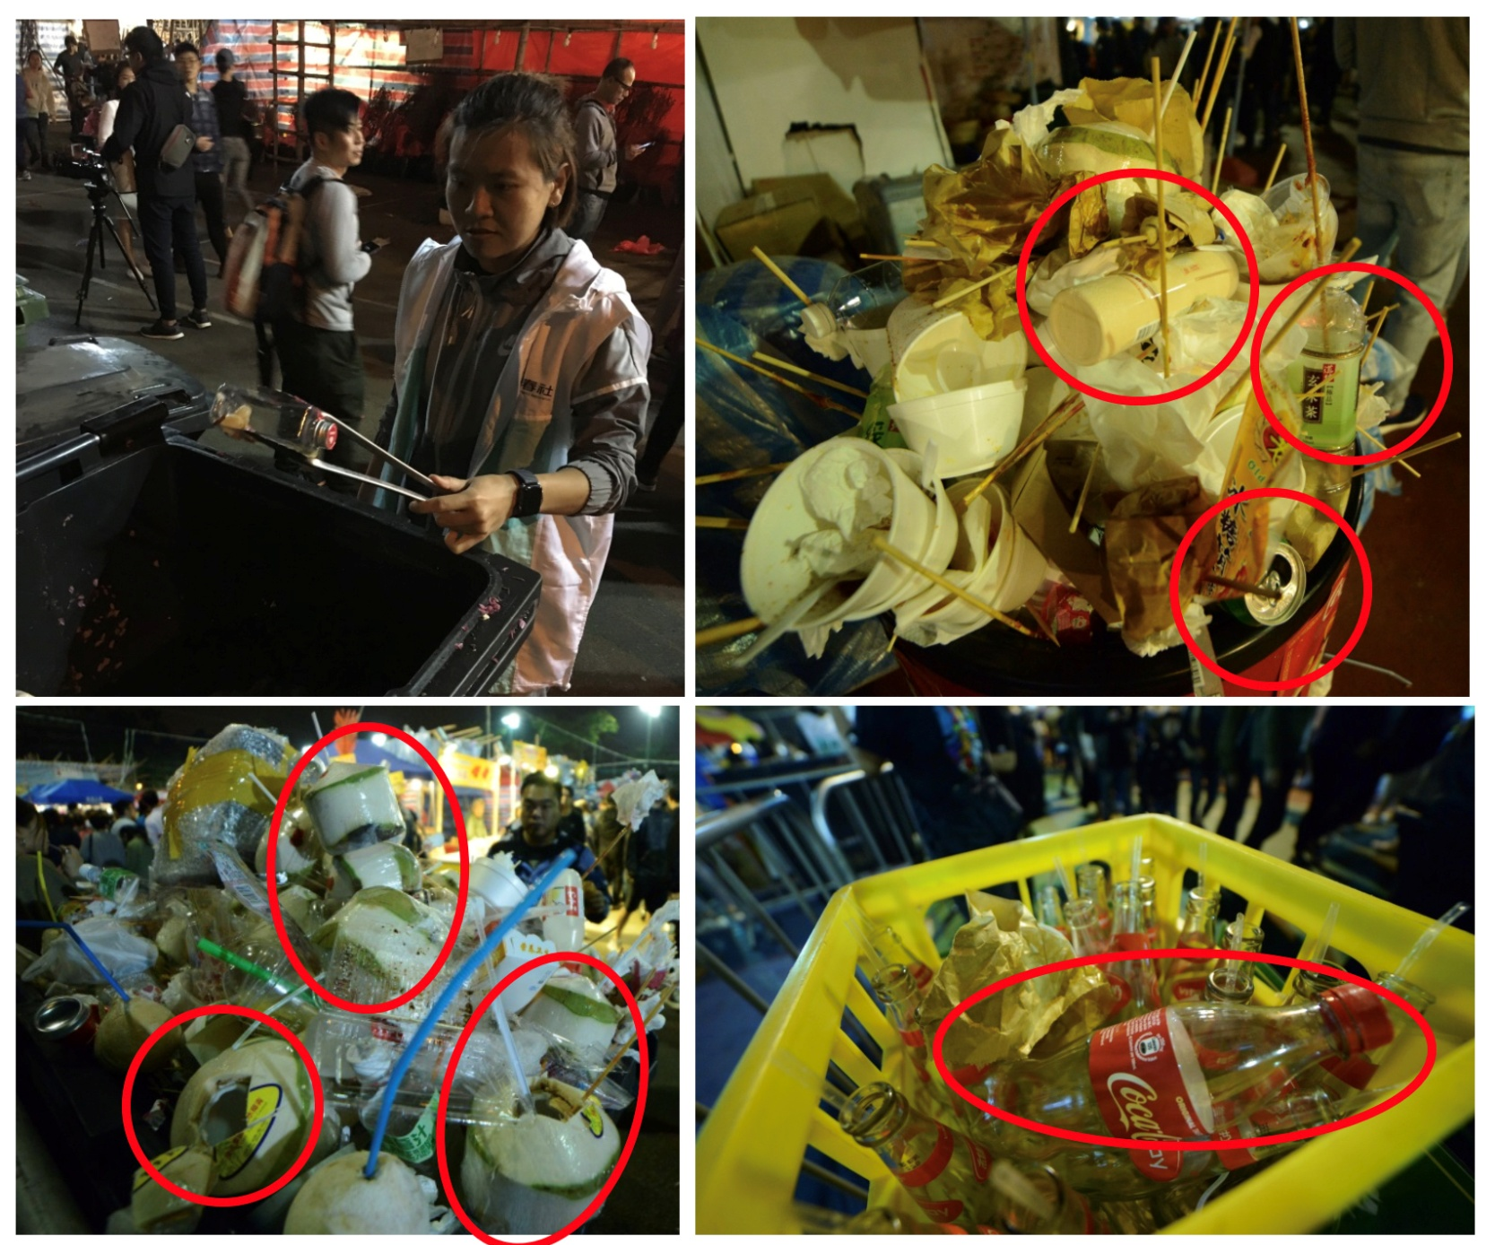
真實例子 – 綠色年宵@2019 （續）
設定活動主題及目的
檢視可用資源
製作活動計劃書
執行與物流安排
事後檢討

Slide 25
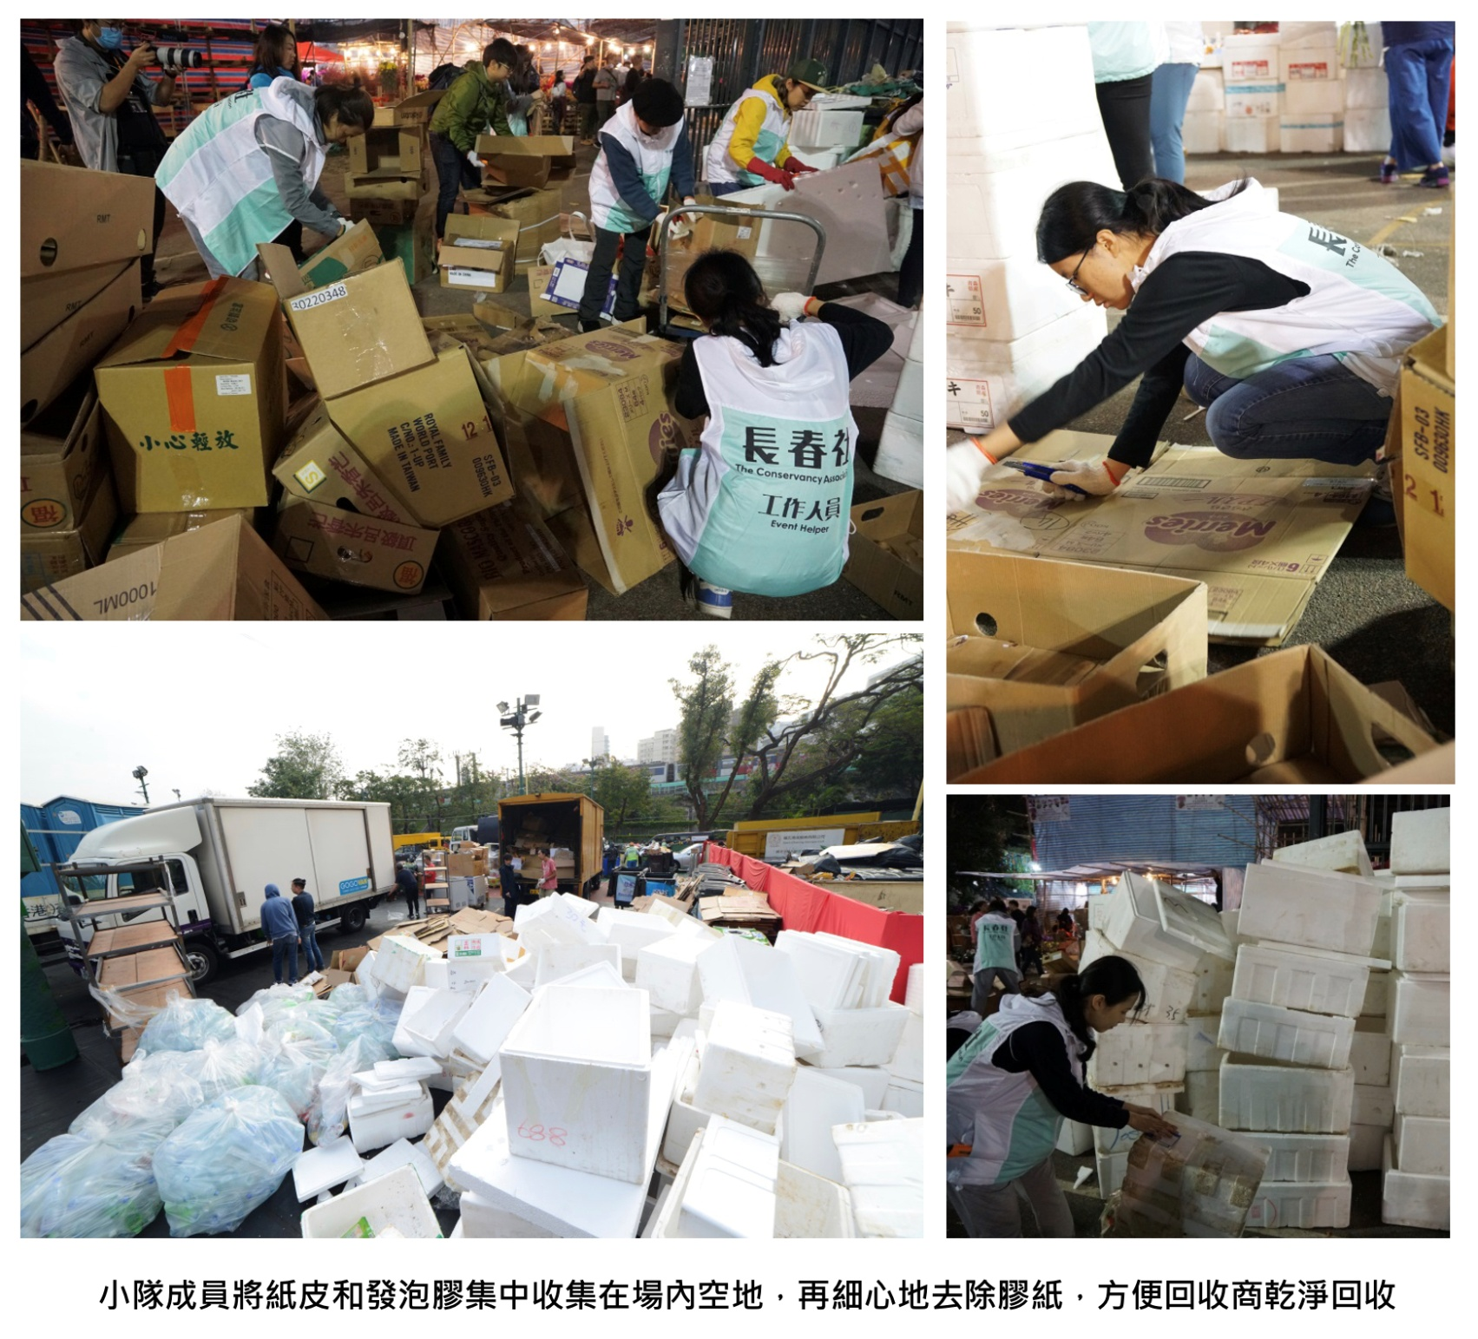
真實例子 – 綠色年宵@2019 （續）
設定活動主題及目的
檢視可用資源
製作活動計劃書
執行與物流安排
事後檢討

Slide 26
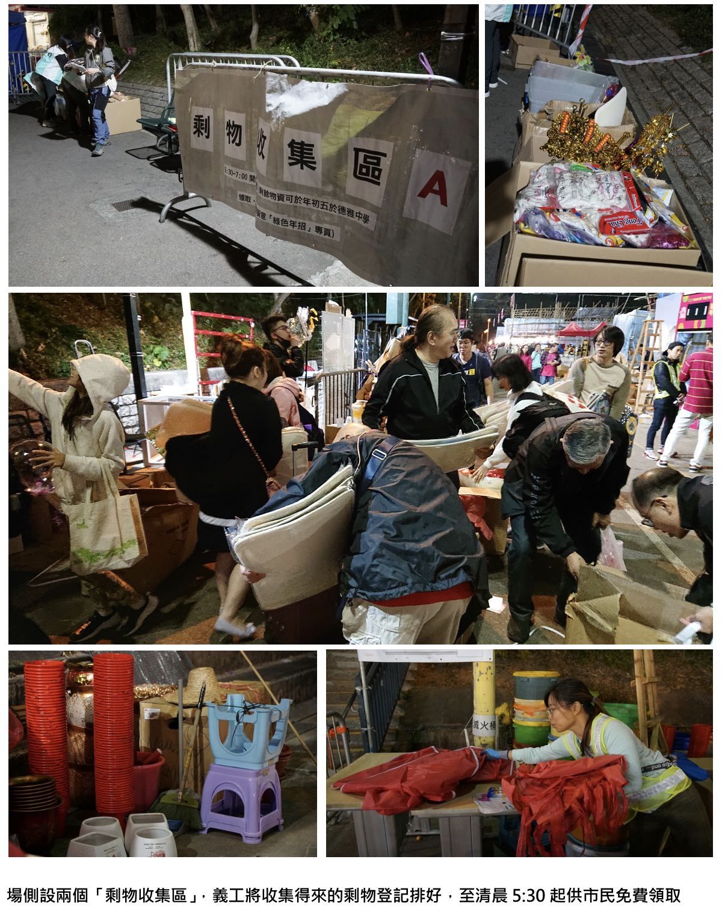
真實例子 – 綠色年宵@2019 （續）
設定活動主題及目的
檢視可用資源
製作活動計劃書
執行與物流安排
事後檢討

Slide 27
如何檢討活動成效？
檢討目的：尋求未來改善方案
直接的行為觀察
訪問／問卷方式
對象
收集方法
怎樣問？
「你滿意這次活動的安排嗎？」
「你認為這次活動有改變你對環保的看法嗎？」
「在活動前，你多久實行一次以下措施？」
「在活動後，你認為你會多久實行一次以下措施？」
設定活動主題及目的
檢視可用資源
製作活動計劃書
執行與物流安排
事後檢討

Slide 28
廢物管理策略
減少
重用/
替代使用
回收
3R原則

Slide 29

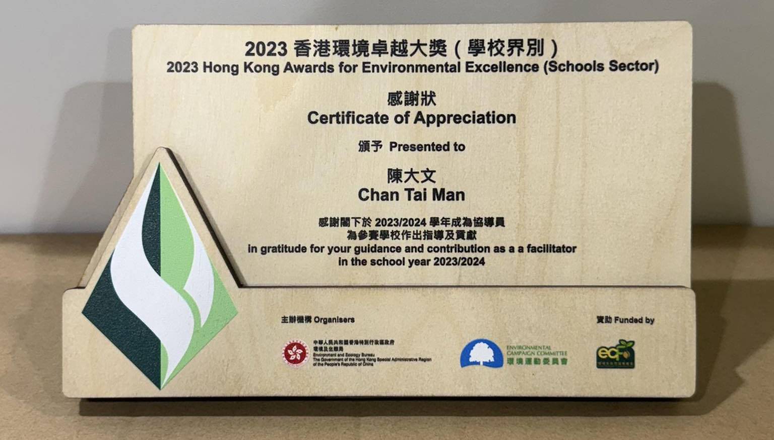


印刷品
如何將活動變得環保？
100%再造紙
森林管理委員會 (FSC) 認證
選用含有再造成份獎牌／獎座
大豆油墨印刷

Slide 30

如何將活動變得環保？ （續）
行政、宣傳、報名、入場安排
宣傳海報 （印刷？電子？）
宣傳橫額（印製？電子？）
報名手續（印刷報名表？網上報名？）
入場券 （印刷？電子？確認電郵？）

Slide 31
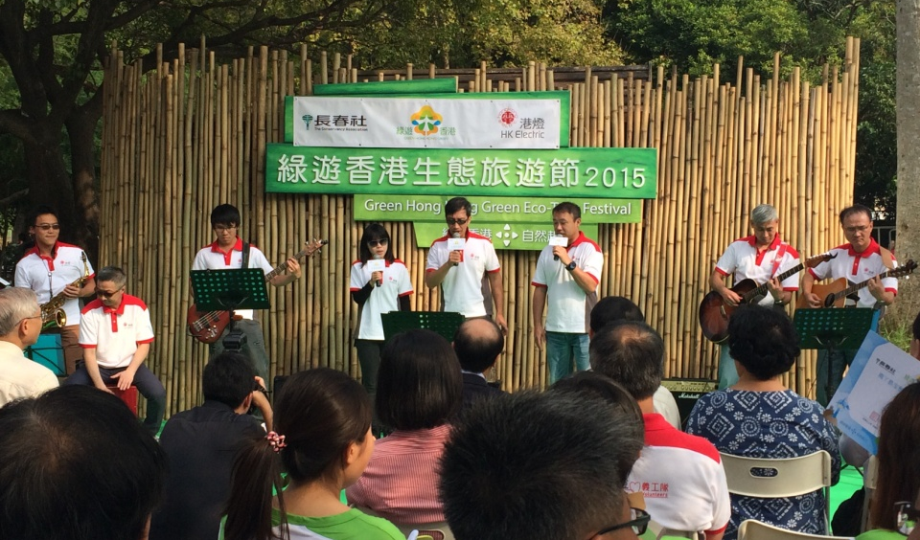
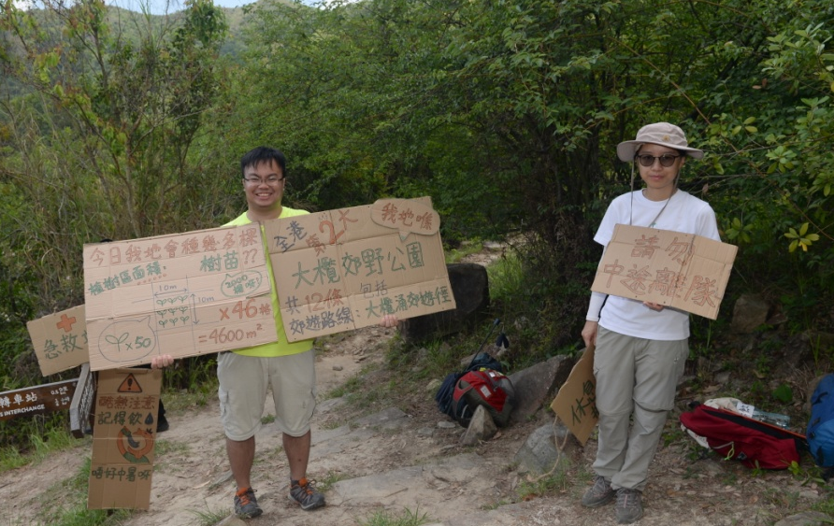
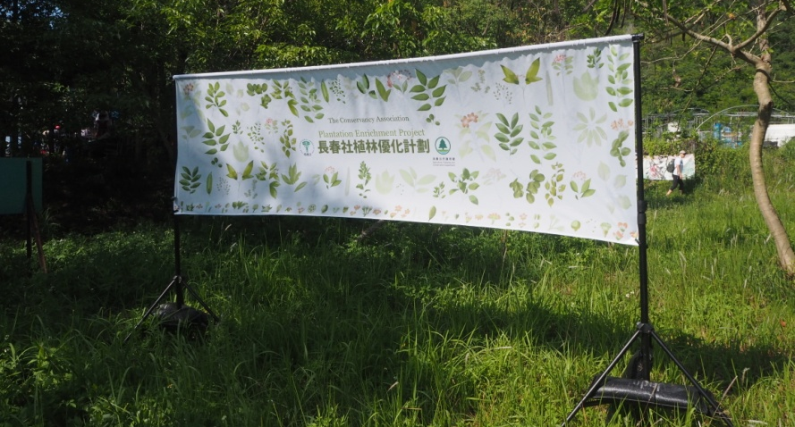
場地佈置
如何將活動變得環保？ （續）
背幕 （可重用？）
帳篷、桌椅（可重用？）
攤位「水牌」（什麼物料？可重用？可回收？）
場內指示牌 （什麼物料？可重用？可回收？）
場內裝飾（什麼物料？可重用？可回收？）

Slide 32
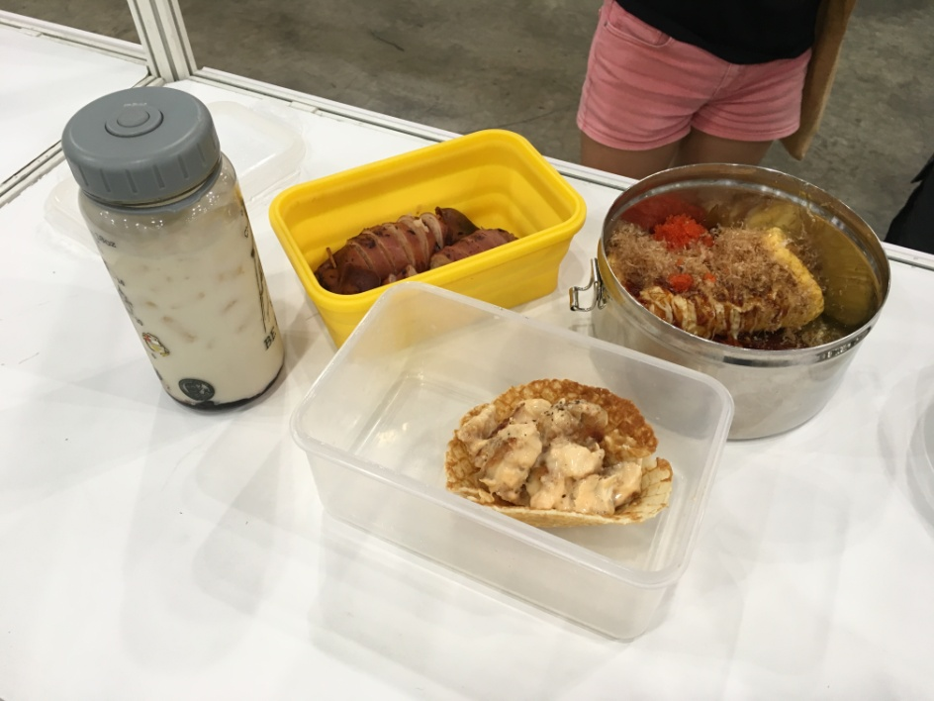
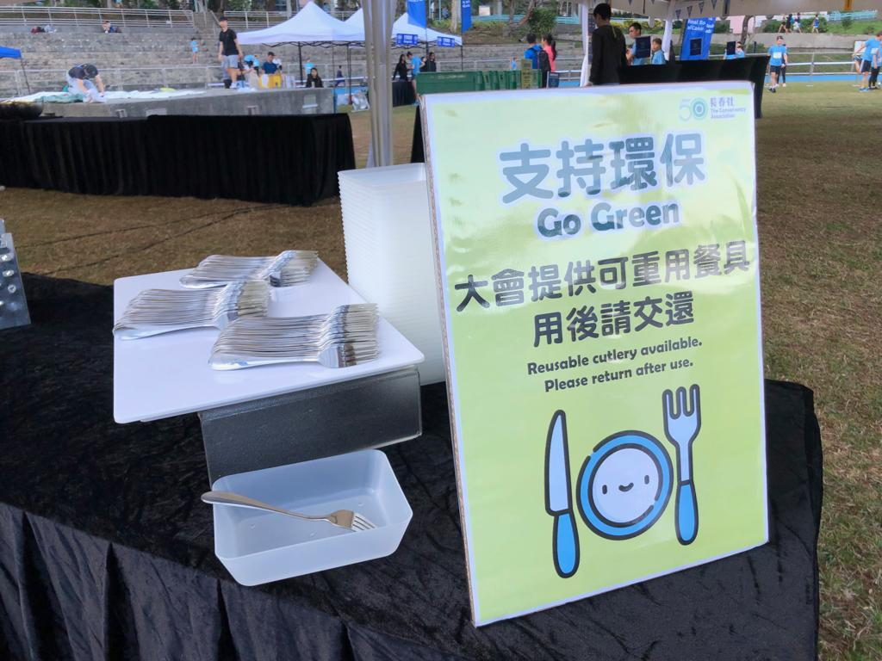
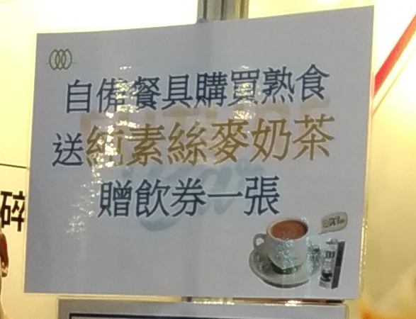
如何將活動變得環保？ （續）
鼓勵性質的優惠
可重用餐具的使用

Slide 33

腦震盪練習（一）：設計環境推廣活動
任務：設計一項校內環保推廣活動，並為活動命名
討論時間：20分鐘
活動目的
預計成效／目標
地點
所需資源
預期的挑戰及應對方法
日期及時間
對象
內容／流程
匯報時間：每組3分鐘
校內環保問題（每組一個）
Notes:
六個校內的環保範疇:
校內分類回收成效不理想，少於3成同學有回收習慣，可回收垃圾常被發現在垃圾箱中 。
在洗水間留意到不少同學會用肥皂在洗手時，仍然保持水龍頭開啟；還有洗手後，用大量紙巾抹手，因此各垃圾箱常發現已用紙巾的出現。
近六成同學都會選擇外出買外賣回校午膳，產生不少即棄器皿，更有部份同學往往未能徹底食用完畢，產生不少廚餘。
校內園圃植物種類較為單一，以兩至三種花期較短的植物為主，同學普遍對園圃興趣較低。
夏季時，不少同學仍穿著毛衣外套上課，令課室冷氣機溫度設定往往過低。
放學後，不少課室電燈電器未有關掉，往往留待工友處理，浪費了電力。

Slide 34
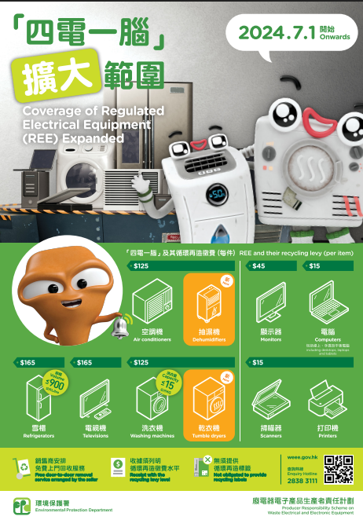
海報例子（一）
它在宣傳什麼？
「四電一腦」計劃的更新
計劃實施日期
回收電器的類別
有什麼部分令你聯想到環保？
電器卡通圖案
海報的顏色
環保署吉祥物 – 大嘥鬼
資料來源：環境保護署

Slide 35
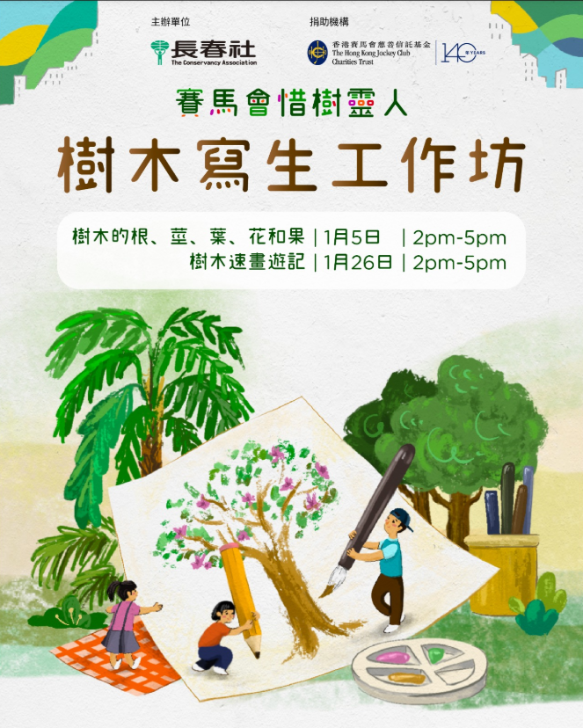
海報例子（二）
訊息是什麼？
寫生工作坊
樹木為主題
有什麼部分令你聯想到大自然？
顏色
樹木與花
插畫能表達到主題嗎？

Slide 36
腦震盪練習（二）：海報設計
任務：就上一節討論的活動，在Canva上設計一張電子海報 ，以作網上宣傳
討論時間：15分鐘
匯報時間：每組1分鐘

Slide 37
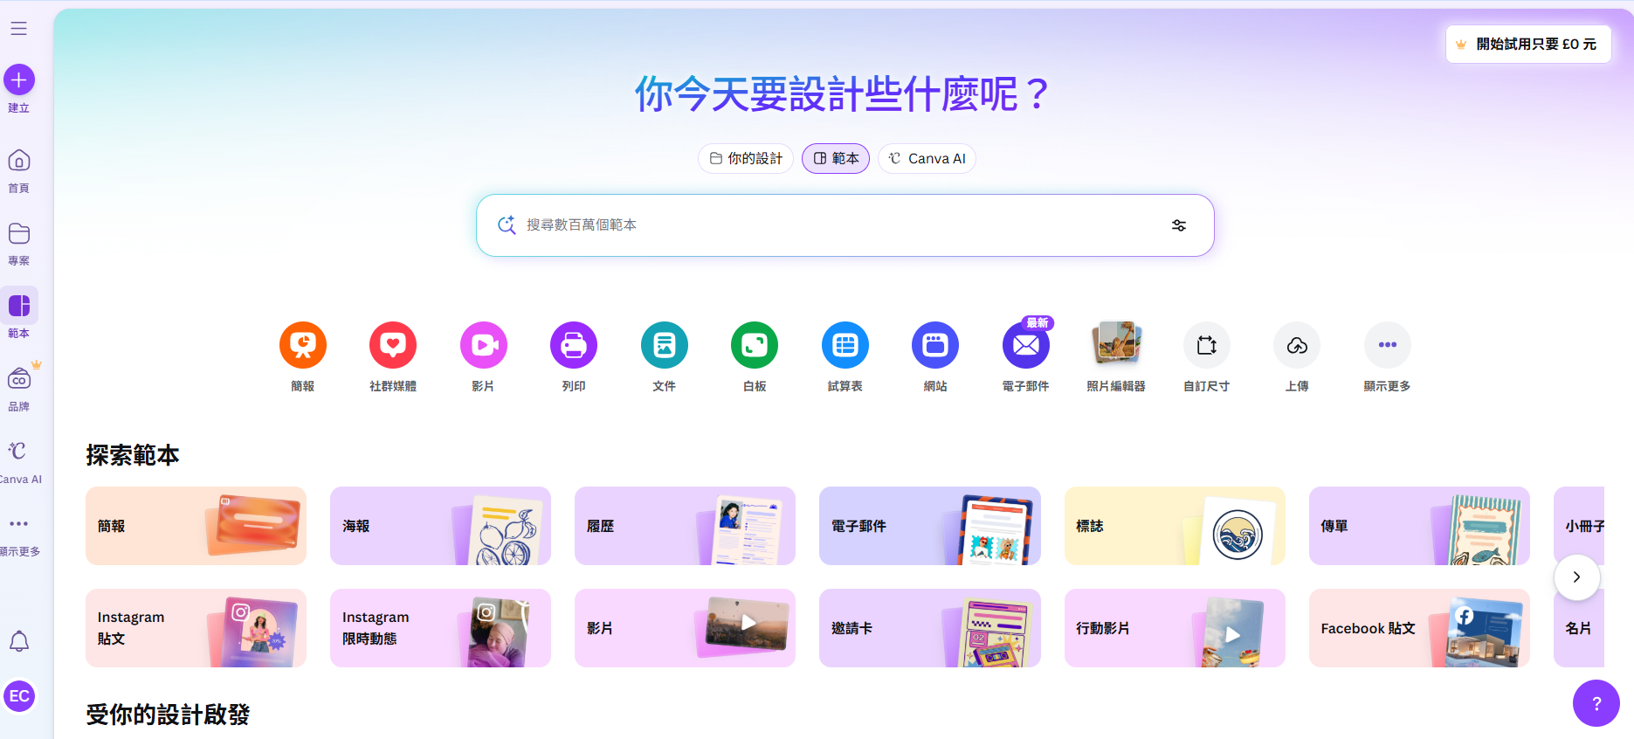
CANVA 軟件使用（基本）
跟POWERPOINT近似
建議使用「海報」或「傳單」模式

Slide 38

CANVA 軟件使用（基本）
想想海報／標語內容及性質
可自行設計或使用範本

Slide 39

CANVA 軟件使用（基本）
不同字體／位置可分配予不同訊息
利用滑鼠移動不同部分位置
左方工具列可作不同的修改
可上傳圖片（網上下載）[注意版權]

Slide 40



環保風紀計劃參考資料
經驗分享片段
計劃網站
計劃手冊
環境推廣活動紀錄表
https://school.ecc.org.hk/tc/programmes/gpp.html

Slide 41
完

